Slide 1
NSWI170 – Počítačové systémy
Tomáš Faltín

Slide 2
Průběh cvičení
Účel předmětu NSWI170 – Počítačové systémy
Vysvětlit, co informatik potřebuje vědět o hardware a systémovém software
Seznámit se s jazykem, který je pravým opakem Pythonu
Vyzkoušet si programování v těsném kontaktu s hardware
Obsah přednášky (Jakub Yaghob nebo Lubomír Bulej)
1..2 – základy jazyka C
3..14 – operační systémy, překladače, ...
Obsah cvičení
Předmět je sice 2/2, ale cvičení je pouze jednou za 14 dní
Druhou dvouhodinu strávíte u domácích úkolů (a vaši učitelé při jejich kontrole)
1 – první kroky v C
2..6 – programování pro Arduino
Od třetího týdne přednáška se cvičením nesouvisí
Ani zápočet se zkouškou

Slide 3
Zápočet
Před druhým cvičením (2.3.) si zajistěte prostředí k práci
Půjčte si Arduino v malostranské knihovně MFF
Toto Arduino noste (i s kabelem) na každé cvičení
Můžete si nosit delší (A-B) USB kabel nebo prodlužku
Příliš se v něm fyzicky ani elektricky nešťourejte (nesundavejte shield)
Jiná Arduina (vaše vlastní) nenoste (na jiných typech zadávané úlohy nebudou mít smysl)
Nainstalujte si na vašem počítači Arduino IDE (pro řešení domácích úkolů)
Budete-li chtít na cvičeních pracovat na svém notebooku, ověřte před druhým cvičením podle návodu, že vaše Arduino IDE funguje včetně spojení s Arduinem
Na prvním až pátém cvičení budou zadávány úlohy
Buď na místě nebo dodělat doma
Finální řešení těchto úloh uploadujte do SISu (Studijní mezivýsledky)
Nejpozději do půlnoci před následujícím cvičením
Arduinovské úlohy na sebe navazují, řešení tedy budete sami potřebovat
Na šestém cvičení bude zadána hlavní domácí úloha
Řešení budete osobně předvádět na Arduinu
Zároveň řešení uploadujte do SISu
Termíny na předvádění budou na konci semestru a ve zkouškovém období
Každý cvičící bude mít vlastní termíny, sdělí je koncem semestru

Slide 4
IDE
V čem tedy budete programovat?
Technicky to bude C++
C++ je (téměř) nadmnožina C
U některých C-konstrukcí má C++ o něco přísnější pravidla, tím včas odhalíte některé chyby
Půjčíme si z C++ několik drobností usnadňujících život
Parametry předávané odkazem, prázdné závorky v deklaraci funkce bez parametrů, ...
Složitější vlastnosti C++ nejsou v nízkoúrovňovém prostředí příliš užitečné
Často ani nejsou dostupné kvůli omezené kapacitě hardware
Fakticky budete používat 30% C a 1% C++
Minimum potřebné pro programování Arduina
Kde?
1. cvičení: coliru.stacked-crooked.com
Webový editor schopný zkompilovat a spustit jednoduchý program v C++
Kdo to umí, může používat jakýkoliv jiný editor a překladač C++
Zbytek cvičení: Arduino IDE - www.arduino.cc/en/main/software
Aplikace pro Windows/Linux/MacOS
Editor, překladač, dálkový (USB) ovladač Arduina

Slide 5
Let’s play ☺
www.kahoot.it
PIN: 7896762

Slide 6
Hello World
#include <stdio.h> int main() { printf("Hello World :)\n"); }

Slide 7
Tajemná funkce 1
#include <cstdio>
int fn1(int array[], int length) {
int res = 0;
for(int i = 0; i < length; ++i) {
res += array[i];
}
return res;
}
int main()
{
int array[] = {1, 2, 3, 4, 5, 6, 7, 8, 9, 10};
int res = fn1(array, 9);
printf("Result: %d", res);
}

Slide 8
Tajemná funkce 2
#include <stdio.h>
int fn2(int array[], int length, int number) {
int i = 0;
while(i < length && array[i] != number) {
++i;
}
return i;
}
int main()
{
int array[] = {1, 2, 3, 4, 5, 6, 7, 8, 9, 10};
static constexpr int SIZE = 100;
int res = fn2(array, SIZE, 4);
printf("Result: %d", res);
}

Slide 9
Tajemná funkce 3 (1/2)
#include <stdio.h> int fn3(int array[], int length) { int j = 0; int k = 0; for(int i = 0; i < length; ++i) { if (array[i] % 2 == 0) { ++j; } else { ++k; } } if (j > k) { return j; } else if (k > j) { return -k; } else { return 0; } } int main()
{
int array[] = {1, 2, 3, 4, 5, 6, 7, 8, 9};
static constexpr int SIZE = 9;
int res = fn3(array, SIZE);
printf("Result: %d", res);
}

Slide 10
Tajemná funkce 3 (2/2)
int count_and_compare_odd_even(int array[], int length) { int even_count = 0; int odd_count = 0; for(int i = 0; i < length; ++i) { if (array[i] % 2 == 0) { ++even_count; } else { ++odd_count; } }
if (even_count > odd_count) { return even_count; } else if (odd_count > even_count) { return -odd_count; } else { return 0; } }

Slide 11
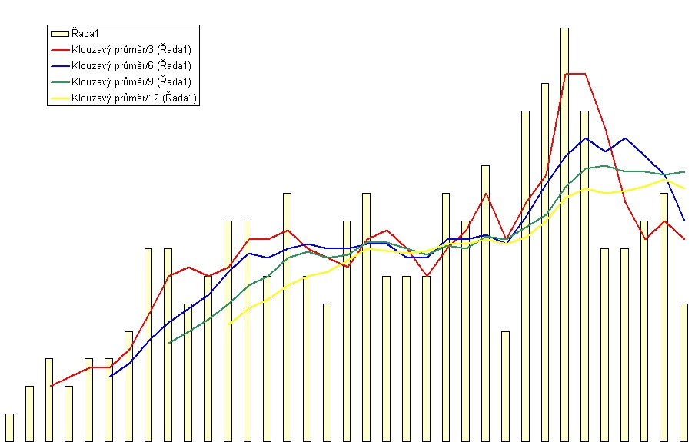
Úkoly
*
***
*****
*******
Nakreslit vánoční stromeček
Nakreslit trojúhelník
Vypsat průměr hodnot v poli
Nakreslit graf hodnot v poli
Nakreslit klouzavý průměr hodnot v poli
Pro fixní N
Obecně pro N po sobě jdoucích hodnot
Histogram
*
***
*****
*******

